Slide 1

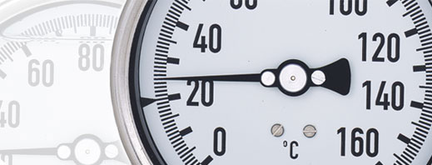
A D O T E C 2 0 1 4
MMB UNIDAD 2 PPT 2
Unidad 2
TORQUE
2 Resistencia de los materiales

Slide 2
A D O T E C 2 0 1 4
Unidad 1 Fundamentos
Módulo
Metrología
Unidad 2
Torque
Unidad 3
Instrumentos de Medición

Slide 3
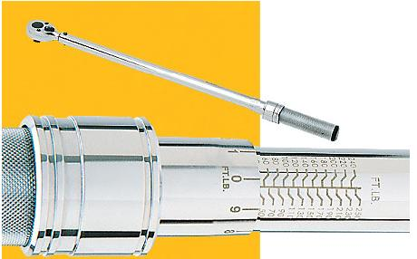
En esta unidad de torque esperamos lograr:
Aprender a realizar un apriete controlado o torquear correctamente un sistema mecánico de fijación de componentes y accesorios utilizados en industrias y en maquinaria pesada.

Slide 4
A D O T E C 2 0 1 4
2.1 Tecnología de los
Materiales
Unidad 2
TORQUE
2.2 Resistencia de
los Materiales
2.3 Torques

Slide 5
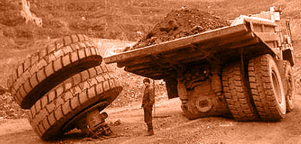
?
¿ Cuál cree usted que podría ser la causa de este accidente?
Probablemente, los pernos que sujetan la rueda se soltaron o cortaron producto de diferentes causas.

Slide 6
?
¿Por qué cree usted que pueden soltarse o cortarse los pernos?
Posibles causas:
Los pernos no eran los adecuados en tamaño.
Los pernos eran de un material que no resistía el esfuerzo al que tendrían que estar sometidos.
Los pernos estaban en malas condiciones, ejemplo: corroídos o deformados.
Los pernos recibieron un apriete inadecuado (insuficiente, excesivo o desalineado)
La fuerza de un impacto externo sobre el conjunto dónde están montados.
Las vibraciones a las que se encuentra sometido el conjunto en el cuál están montados.

Slide 7
La disminución del riesgo de sufrir accidentes como el anterior depende en parte de tres actores fundamentales que tienen que hacer bien su trabajo:
El fabricante:
  Debe elegir el perno adecuado.
El mantenedor:
  Debe reemplazar el perno de acuerdo a la indicación del
  fabricante del equipo.
  Al apretar el perno debe aplicar el torque de acuerdo a las indicaciones del manual del componente o equipo.
El operador:
  Utilizar el equipo que conduce u opera, respetando las normas del fabricante, evitando exponer su equipo o maquinaria a sobre esfuerzos.

Slide 8
¿Qué aspectos debe tomar en cuenta un fabricante para elegir el perno adecuado para una unión?
Los aspectos a considerar son:
El material en el que se fabricará el perno y sus características mecánicas como de resistencia (ductibilidad, fragilidad, tenacidad, etc.)
Los esfuerzos a los que estará sometido.
Las medidas del perno en general, largo total, diámetros, hilos y cabeza .
Observación:
El punto 1 se desarrolló en la presentación anterior.
El puntos 2 en esta presentación.
Y el punto 3 en la presentación que viene.

Slide 9
Los principales esfuerzos a los que puede estar sometido un perno son:
Tracción
Compresión
Cortadura o cizalla
Flexión
Torsión

Slide 10

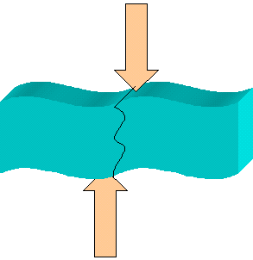

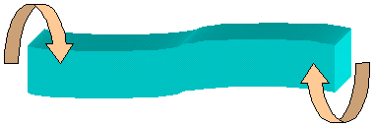

?
Asigne el nombre del esfuerzo que representa cada una de las siguientes figuras.
Tracción
Compresión
Cortadura o cizalla
Flexión
Torsión

Slide 11
Asigne cada una de las figuras, al esfuerzo y deformación que éste provoca.
?
FLEXIÓN | TRACCIÓN |  | CIZALLA O CORTADURA
El cuerpo se flecta o arquea. | El cuerpo tiende a estirarse. |  | El cuerpo tiende cortarse o desgarrarse.
COMPRESIÓN |  | TORSIÓN
El cuerpo se tiende a comprimir . |  | El cuerpo se tiende a torcer.

Slide 12
?
Identificando los esfuerzos anteriores, resulta importante conocer la forma en que los materiales resisten estos esfuerzos.
Para esto se requiere profundizar en el conocimiento de resistencia de materiales.

Slide 13
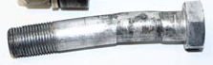
?
¿Qué estudia la resistencia de los materiales ?
La resistencia de materiales estudia la capacidad de los cuerpos sólidos para resistir esfuerzos y fuerzas aplicadas sin romperse, adquirir deformaciones o deteriorarse.
Establece también una relación entre las fuerzas aplicadas, también llamadas cargas , y los esfuerzos y desplazamientos producidos por ellas

Slide 14
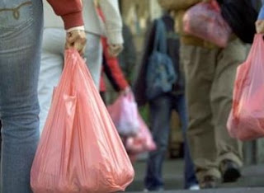
?
¿A qué tipo de esfuerzo se somete una bolsa como la de la figura cuando se le utiliza para llevar mercadería?
Esta bolsa está sometida principalmente al esfuerzo de tracción.
Por un lado la fuerza de quien la sostiene y por otro a la fuerza de gravedad que atrae a los objetos que carga, o sea al peso de estos objetos.

Slide 15
?
¿Describa que va sucediendo con una bolsa plástica como las de la figura en la medida que se le va introduciendo más y más peso?
Si el peso es pequeño, es probable que la bolsa lo soporte sin problema y al vaciarla se encontrará igual que antes de usarla.
Si el peso de carga aumenta un poco es probable que lo pueda soportar pero al vaciarla se encontrará deformada.
Si el peso aumenta demasiado la bolsa se romperá.

Slide 16
?
Considere que va a comprar una bebida de dos litros y dispone de tres bolsas una de papel, otra de plástico y otra de género.
¿Cuál de ellas utilizaría? ¿Porqué?
Conviene elegir la más resistente por el peso a la que estará sometida, es probable que en este caso la de género sea la más conveniente.

Slide 17
?
Las situaciones anteriores nos hacen ver que es importante conocer la cantidad de fuerza a la que puede estar sometido un material sin deformarse ni romperse.
A continuación se presenta una experiencia con un resorte donde resulta sencillo comprender el comportamiento de los materiales al aumentar la cantidad de peso o fuerza a la que están sometidos.

Slide 18
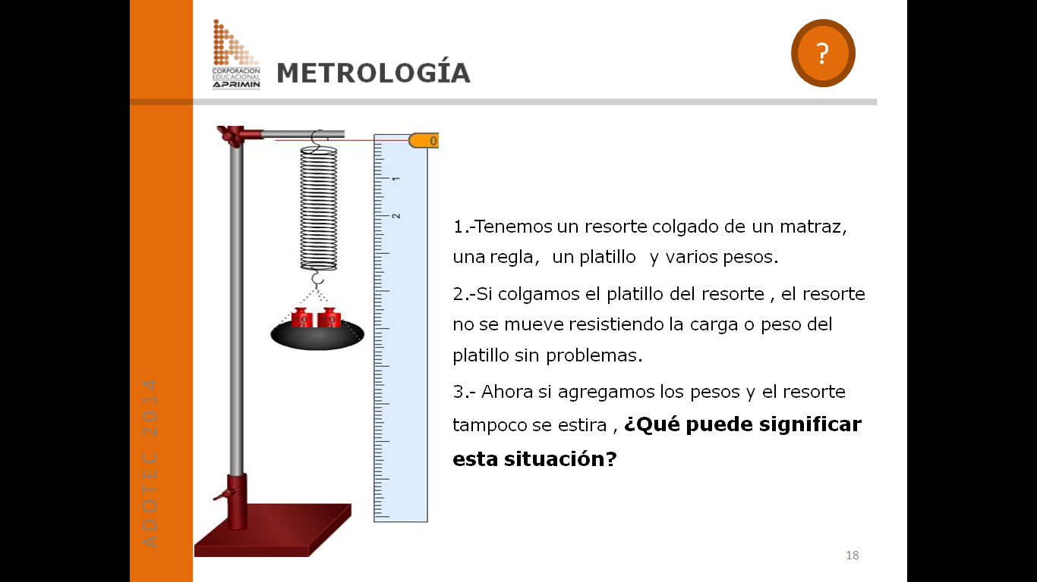
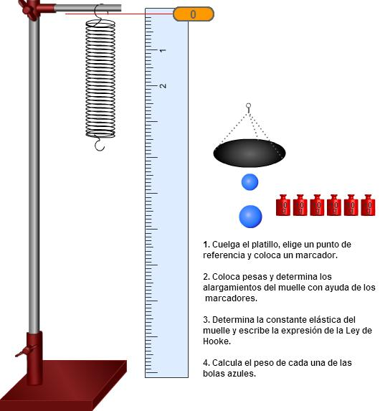
?
1.-Tenemos un resorte colgado de un matraz, un platillo y varios pesos.
2.-Si colgamos el platillo del resorte , el resorte no se mueve resistiendo la carga o peso del platillo sin problemas.
3.- Ahora si agregamos los pesos y el resorte tampoco se estira ¿Qué puede significar esta situación?
R: Significa que tanto el peso del platillo como los pesos adicionales están dentro del limite de resistencia del resorte.

Slide 19
?
4.- Ahora si agregamos un nuevo peso ¿Qué puede pasar ?

Slide 20
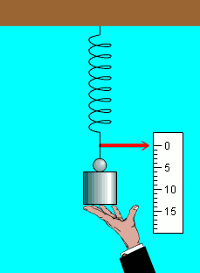
?
R: El resorte se comienza a estirar deformándose proporcionalmente a la carga.

Slide 21
?
Como se puede observar, al desaparecer la carga el resorte vuelve a su estado inicial.
La deformación que sufrió no era permanente, por lo que se conoce como deformación elástica.

Slide 22
?
Ahora si volvemos a someter el resorte a una carga, se volverá a estirar.

Slide 23
?
¿Qué cree usted que sucederá con el resorte si se aumenta el peso y se mantiene por un largo período de tiempo?
¿Volverá a su estado normal?
¿Es posible que en algún momento el resorte se rompa?

Slide 24
?
¿Qué cree usted que sucederá con el resorte si se aumenta el peso y se mantiene por un largo período de tiempo?
¿Volverá a su estado normal al eliminar la carga?
¿Es posible que en algún momento el resorte se rompa?
R: El resorte se deforma plásticamente y no vuelve a su estado normal, siendo muy posible que se rompa.

Slide 25
?
¿Qué cree usted que sucederá con el resorte si se aumenta el peso y se mantiene por un largo período de tiempo?
¿Volverá a su estado normal al eliminar la carga?
¿Es posible que en algún momento el resorte se rompa?
R: El resorte se deforma plásticamente y no vuelve a su estado normal, siendo muy posible que se rompa.

Slide 26
Científicamente fue Robert Hooke (1635 – 1703) quien estudió este fenómeno. Y enunció la llamada ley de Hooke que básicamente afirma que existe una estrecha relación entre el esfuerzo o carga y la deformación o estiramiento.
A medida que se va aumentando la fuerza o carga ejercida sobre un material se presentan distintos fenómenos en él:
Resiste la carga sin experimentar ninguna deformación
Se produce una deformación elástica: se deforma y vuelve al estado inicial al liberarlo de la carga.
Se produce una deformación plástica: se deforma y no vuelve al estado inicial al liberarlo de la carga.
4. Se rompe, fractura o colapsa.

Slide 27
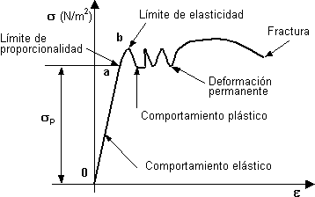
El siguiente gráfico muestra la relación
Esfuerzo – Deformación estudiada por Hooke.
Como vemos inicialmente según aumenta la carga , se produce una deformación proporcional conocida como comportamiento elástico debido a que si la carga dejara de actuar el cuerpo recuperaría su forma inicial.
Después la deformación deja de ser proporcional y se produce una deformación irregular y permanente , presentando un comportamiento plástico.
Una vez que el material deja de estirarse elásticamente viene la fractura o el colapso del material.

Slide 28
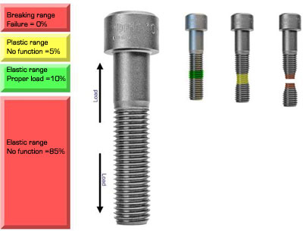
Las figuras muestran estos comportamientos en un perno, en donde podemos apreciar un perno sometido a fuerzas de tracción.
En color verde se puede apreciar la deformación no permanente o elástica.
Al continuar la carga, en amarillo el perno se estira y se deforma permanentemente asumiendo una deformación plástica.
Finalmente colapsa o se fractura.
DEFORMACIÓN
ELASTICA
DEFORMACIÓN
PLÁSTICA
RANGO DE ROMPIMIENTO

Slide 29
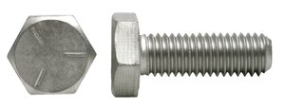
Podemos concluir que los materiales resisten de distinta forma los esfuerzos a los cuales está sometidos, por ejemplo, el acero tiene una gran resistencia a las cargas pero un porcentaje muy bajo de elasticidad, por otro lado la madera tiene baja resistencia, pero gran elasticidad.
A cada material se le asigna un grado de resistencia, que equivalente a la cantidad de esfuerzo que resiste sin sufrir deformaciones.
Los pernos traen indicado el grado de dureza en su cabeza, para saber el esfuerzo que resisten, para determinar ese grado de resistencia se requiere consultar una tabla.
Observación: Este tema se trabajará detenidamente en la próxima presentación.

Slide 30
?
¿Porqué es importante que un mecánico mantenedor tenga nociones de resistencia de materiales y de torque?
Para comprender la importancia de respetar las indicaciones de los manuales a la hora de reponer un perno, ya que los pernos se sueltan o se cortan si no son del material que tiene la resistencia requerida o si el apriete realizado no fue el adecuado.

Slide 31
?
¿Qué haría usted si encuentra en una máquina o componente un perno
de sujeción suelto?
Verificaría si el perno está en buen estado, osea no deformado ni corroído.
Si está en buenas condiciones, consultaría en el manual del equipo o componente el torque adecuado.
Si está en malas condiciones, lo reemplazaría según las indicaciones del manual y lo apretaría según indicaciones (pto. 2)

Slide 32
Generalmente un perno falla cuando:
El fabricante:
  No calculó bien los requerimientos de resistencia que debía tener el perno (poca resistencia o mucha resistencia).
El mantenedor:
  Reemplazó el perno sin considerar las indicaciones del
  fabricante del equipo.
  No aplicó el torque adecuado (muy apretado o muy suelto).
El operador:
  Sobre exigió el equipo más allá de los límites establecidos.

Slide 33
Algunos ejemplos de fallas comunes en los pernos y sus causas.

Slide 34
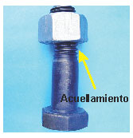
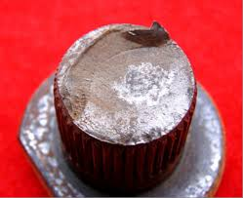
Corte por tracción.
Algunas causas
Sobrecarga por tracción.
Resistencia del perno inferior a la
necesaria.
El perno presenta alargamiento y en la zona del corte muestra un leve adelgazamiento o acuellamiento.

Slide 35
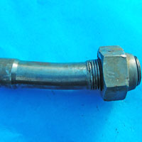
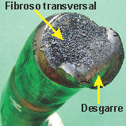
Efecto del corte por flexión.
Algunas causas
Sobrecarga producto de la flexión.
Resistencia del perno inferior a la necesaria.
El perno se observa fibroso en la zona del corte y con un pequeño desgarre.

Slide 36
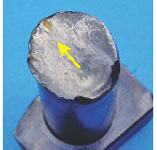
Corte por cizalla.
El perno se observa con un corte limpio por la acción de esfuerzos de cizalle.
ALGUNAS CAUSAS:
Carga de cizalle elevada.
Pérdida de torque en el perno que permite movimiento lateral y por lo tanto la acción directa de cargas externas.

Slide 37
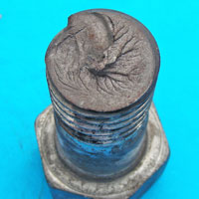
A D O T E C 2 0 1 4
Corte por torsión.
El perno presenta evidentes signos de torsión.
ALGUNAS CAUSAS:
Consecuencia directa de aplicar un sobretorque durante el apriete del
perno o tuerca, lo cual genera tracción y torsión.

Slide 38
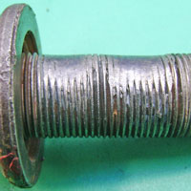
ROZAMIENTO.
 | Consiste en daño superficial y deformación de la rosca del perno, producto de desgaste y/u oxidación.
 | ALGUNAS CAUSAS: Carga lateral elevada. Torque de apriete insuficiente. Pérdida del torque en servicio.

Slide 39
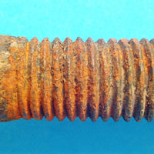
CORROSIÓN.
Se presenta ataque corrosivo sobre las superficies del perno, dañando su acabado superficial y dejando residuos.
ALGUNAS CAUSAS: Mala selección de material del perno. Medio corrosivo severo. Daño o consumo de recubrimientos. Infiltración de fluidos.

Slide 40
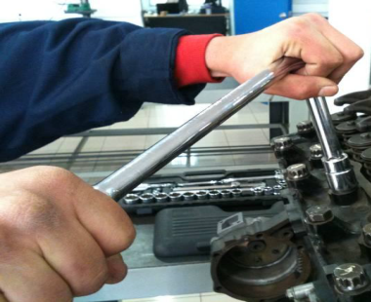
A D O T E C 2 0 1 4
Fin de la
presentación
2.2 Resistencia de
los Materiales

